Slide 1

백준 루비 문제 디벨롭해서 연구 대회 쌀먹하기 (고차원 GKTP의 휴리스틱 해법 제시)
성준영

Slide 2
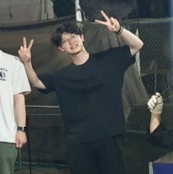
너 누군데?
수학과 && 컴퓨터 공학과 복수전공 2학년 (곧 군대 1학년)
수석(이었던)
프로그래밍 동아리 부회장(이었던)
물다이아(진또배기 다이아 되는 법 알려주세요)
ICPC 50틀 저예요 저 (long long 이슈)
Intp
엔믹스 릴리 최고

Slide 3
목차
GKTP이 뭘까?
왜 하게 됐는가
운이여, 내게로 오라 (안 옴)
난 실패작이래..

Slide 4
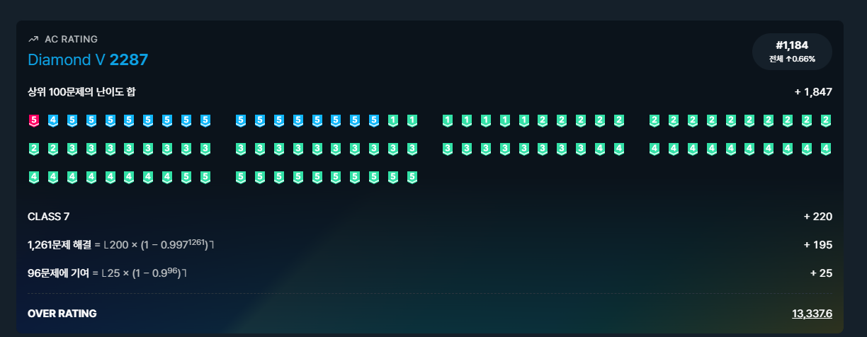
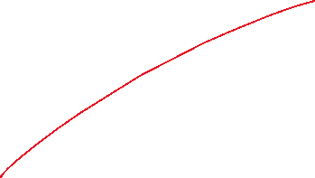



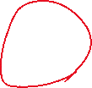
GKTP이 뭘까?
GKTP이 뭘까?
왜 하게 됐는가
운이여, 내게로 오라 (안 옴)
난 실패작이래..

Slide 5
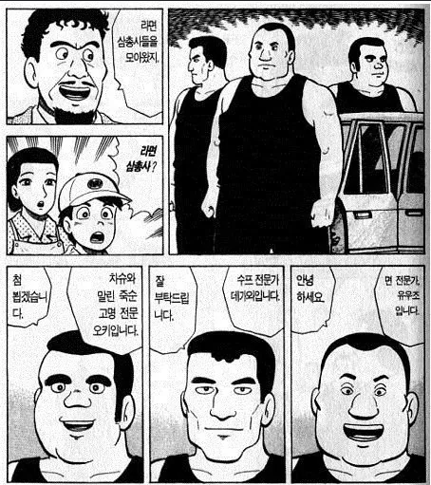
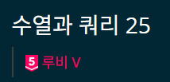
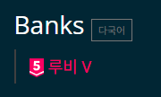
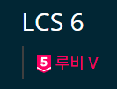
GKTP이 뭘까?

Slide 6
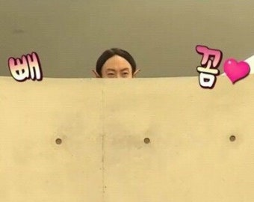
GKTP이 뭘까?

Slide 7
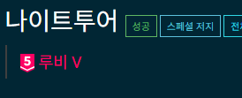
GKTP이 뭘까?

Slide 8
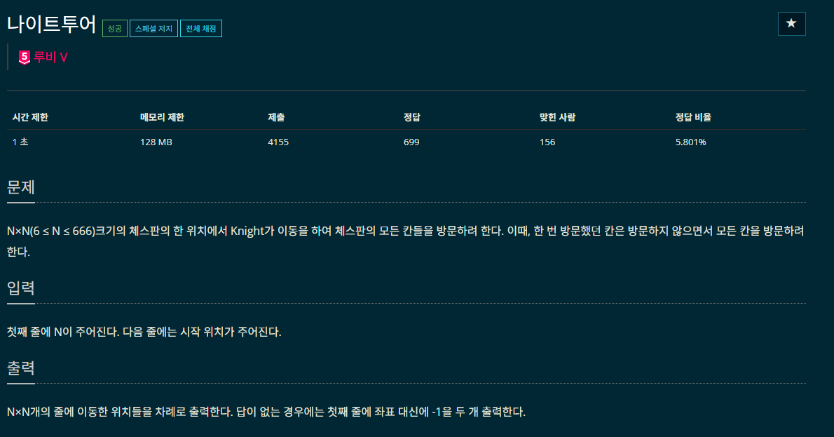
GKTP이 뭘까?

Slide 9
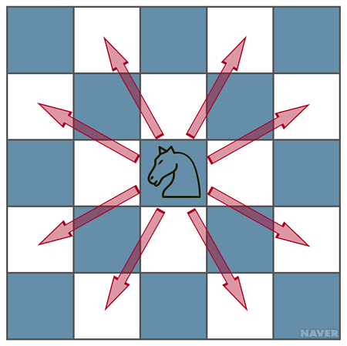
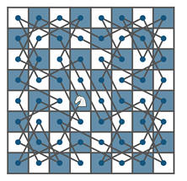
GKTP이 뭘까?
https://blog.naver.com/PostView.naver?blogId=moimansman&logNo=222108908205&parentCategoryNo=&categoryNo=32&viewDate=&isShowPopularPosts=true&from=search&photoView=7

Slide 10
GKTP이 뭘까?
일반적인 백트래킹 방식으로 풀면?
시간 복잡도 O(8^(N*N))
NP 문제입니다!
P로 푸는 방식은 크게 세 가지입니다.
dp (노가다)
휴리스틱
Warnsdorf's rule
Roth’s proposition
Squirrel
등등
뉴런
https://blog.naver.com/PostView.naver?blogId=moimansman&logNo=222108908205&parentCategoryNo=&categoryNo=32&viewDate=&isShowPopularPosts=true&from=search&photoView=7

Slide 11
GKTP이 뭘까?
P로 푸는 방식은 크게 두 가지입니다.
dp (노가다)
100%의 풀이법을 보장합니다.
근데 구현이 매우 어렵습니다.
휴리스틱
100%의 풀이법을 보장하지는 않습니다. (과연 그럴까 으흐흐..)
근데 구현이 쉽습니다.

Slide 12
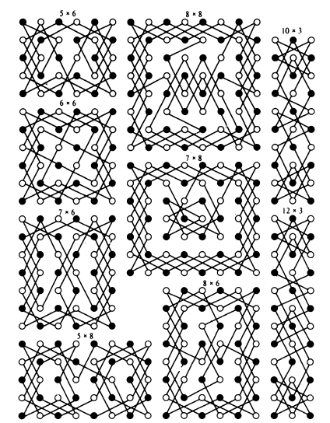
GKTP이 뭘까?
시작점과 종점이 같은 조각들을 준비한 뒤 (closed)
원하는 상황에 맞춘 조각들을 테트리스를 잘 해서
각 조각들끼리 한 놈을 다른 조각끼리 잘 연결
와~! 나이트 투어 완성 한잔해~
이를 통해 3차원 이상의 고차원에도 적용 가능!
Bubbler님께서 푸신 방식은 약간은 다르지만 비슷한 맥락입니다.
https://blog.bubbler.blue/posts/boj-problems/2025/
시중에 알려진 (256/256) 풀이법은 이것 뿐입니다. (으흐흐..)
Which Rectangular Chessboards Have a Knight's Tour?, Author(s): Allen J. Schwenk

Slide 13
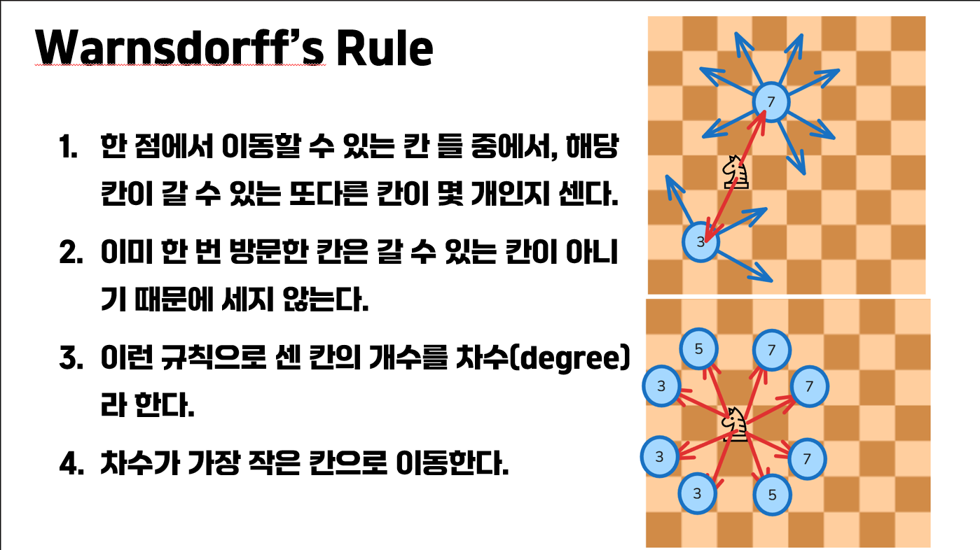

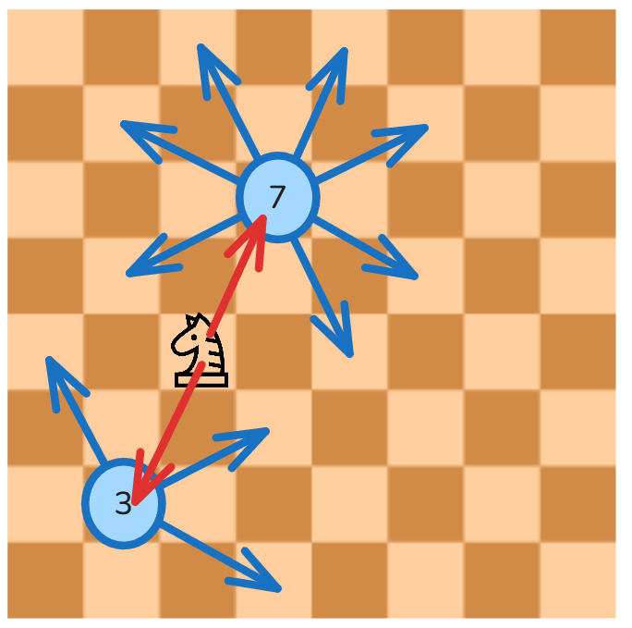
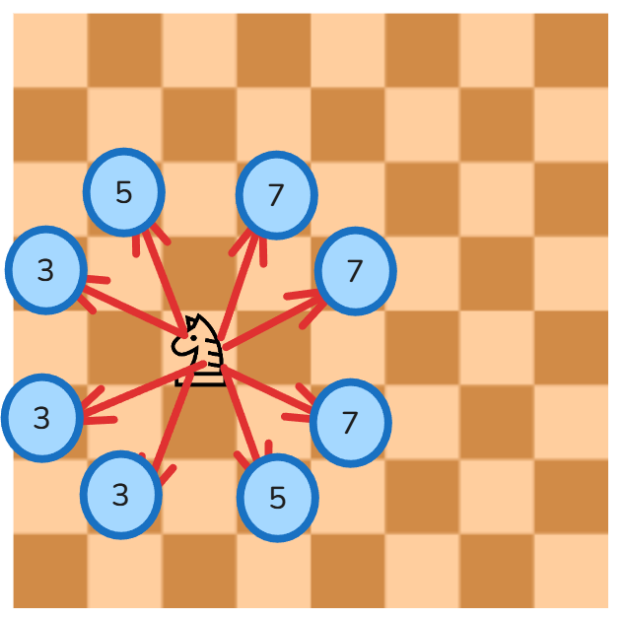
GKTP이 뭘까?

Slide 14
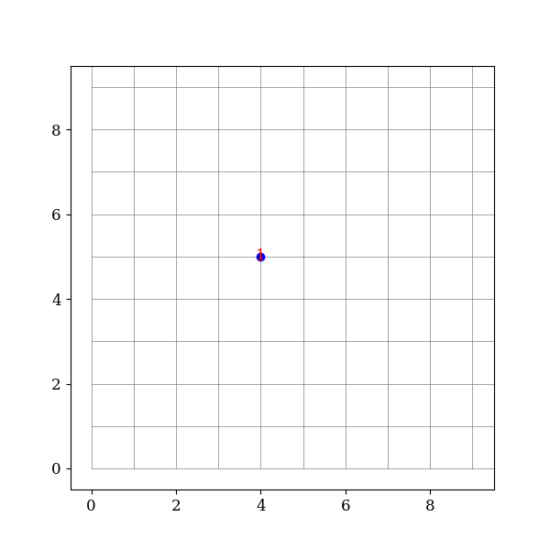
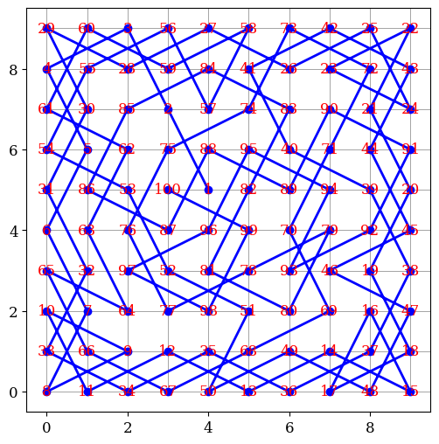
GKTP이 뭘까?
이게 웨 됌 ；；

Slide 15

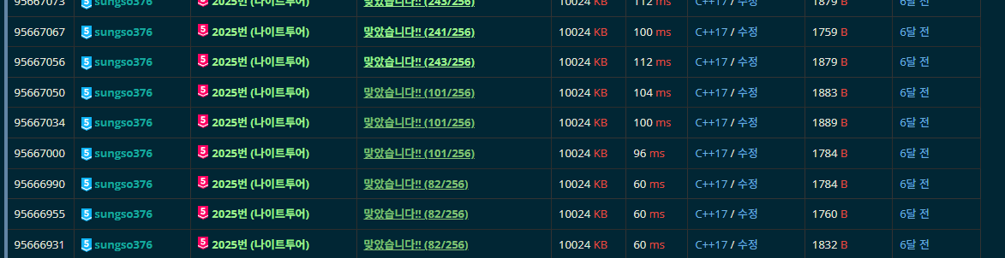
GKTP이 뭘까?

Slide 16
목차
GKTP이 뭘까?
왜 하게 됐는가
운이여, 내게로 오라 (안 옴)
난 실패작이래..

Slide 17
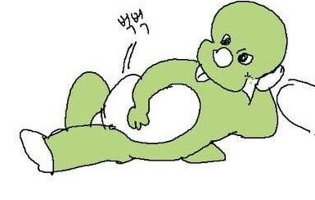
2. 왜 하게 됐는가
아 다이아도 찍었고
할 게 없네
여름 방학 시작하자마자 어거지로 다이아 찍고 꺼드럭댐 (우매함의 봉우리 최정상)

Slide 18
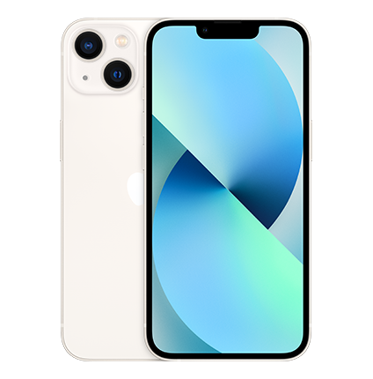
2. 왜 하게 됐는가
점수 확인하고 싶으면
연구실로 오세요
-수학과 교수님-

Slide 19


2. 왜 하게 됐는가
어 그래 왔니
점수 확인하고 싶어서
왔습니다…

Slide 20

2. 왜 하게 됐는가
1,2 등인데?
굳이 왜 왔니
앗 감사합니다..

Slide 21

2. 왜 하게 됐는가
다른 과목들은
잘 하고?
학점 x.xx입니다..

Slide 22

2. 왜 하게 됐는가
컴퓨터도 배운다며?
주력 언어가 뭐야?
C++만 씁니다..

Slide 23

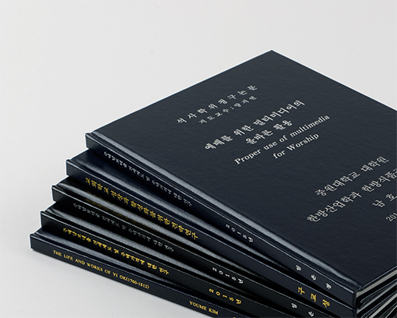
2. 왜 하게 됐는가
그래? 우리 연구실도 C++만 쓰는데
내가 요즘 쓰고 있는 논문 볼래?
와 저 이런 연구하고 싶었어요!!

Slide 24

2. 왜 하게 됐는가
근데 혹시 군대는…?

Slide 25
2. 왜 하게 됐는가
저 바로 내년에 갑니다..

Slide 26

2. 왜 하게 됐는가
그래.
여름방학에 할 거 없을 텐데 대회나 나가라.

Slide 27
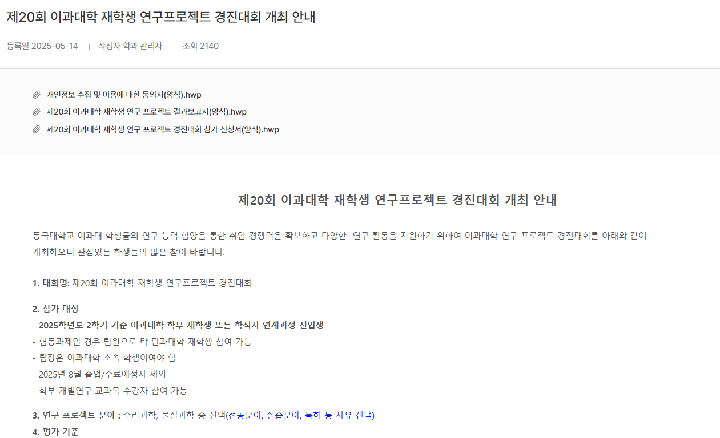
2. 왜 하게 됐는가

Slide 28
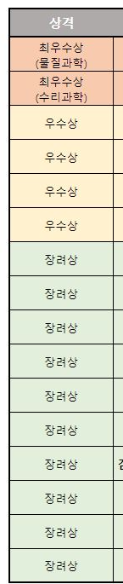
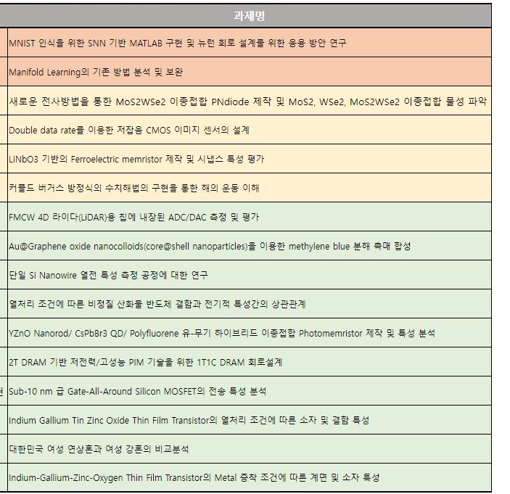
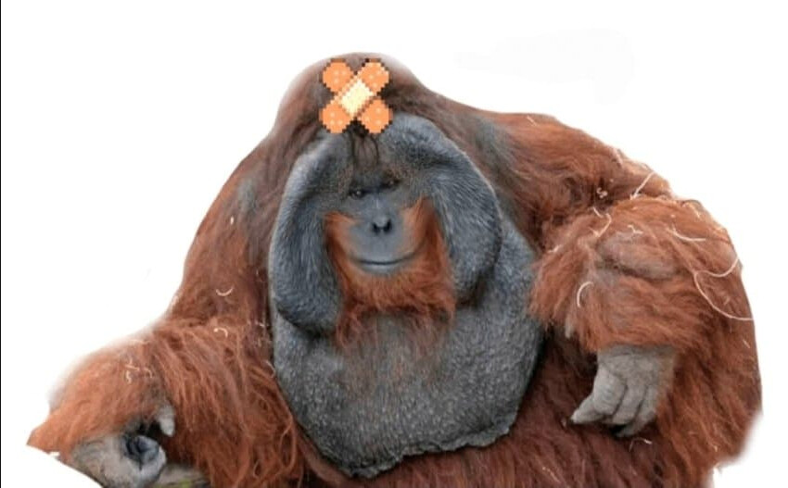
2. 왜 하게 됐는가
여기에서
살아남으라고..?

Slide 29
2. 왜 하게 됐는가
스팩
수학과라서 컴퓨터 모름
근데 수학과인데 수학 연구를 하라고..? 1.5학년인데…?
파이썬 모름
휴리스틱이라는 것도 모름
아는 건 알고리즘밖에 없음
개발? 그게 뭔데? 먹는 거야?

Slide 30
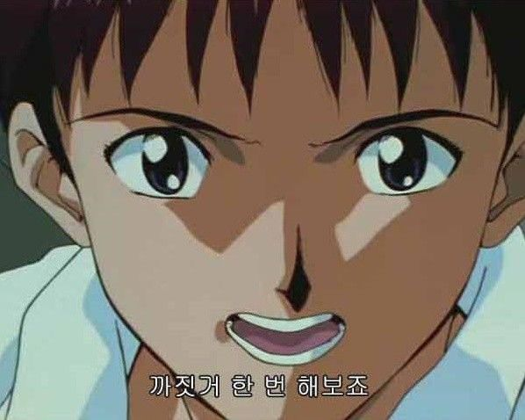
2. 왜 하게 됐는가

Slide 31
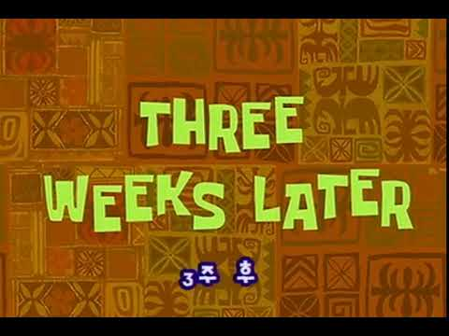
2. 왜 하게 됐는가

Slide 32

2. 왜 하게 됐는가
주제도 못찾고
그대로 허송세월

Slide 33
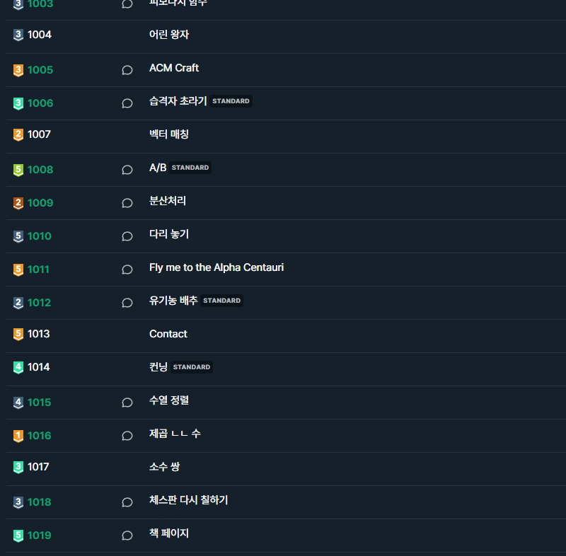

2. 왜 하게 됐는가

Slide 34
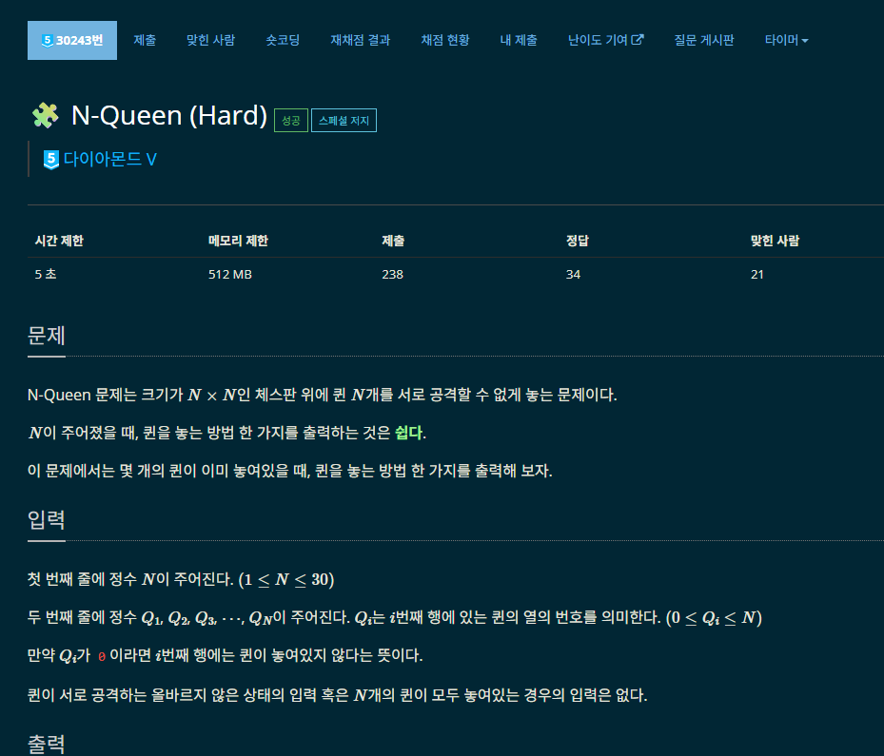

2. 왜 하게 됐는가

Slide 35
2. 왜 하게 됐는가

Slide 36
목차
GKTP이 뭘까?
왜 하게 됐는가
운이여, 내게로 오라 (안 옴)
난 실패작이래..

Slide 37
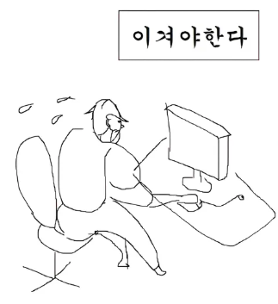
3. 운이여, 내게로 오라 (안 옴)
(256/256)을 찍는 휴리스틱을 만들자!

Slide 38
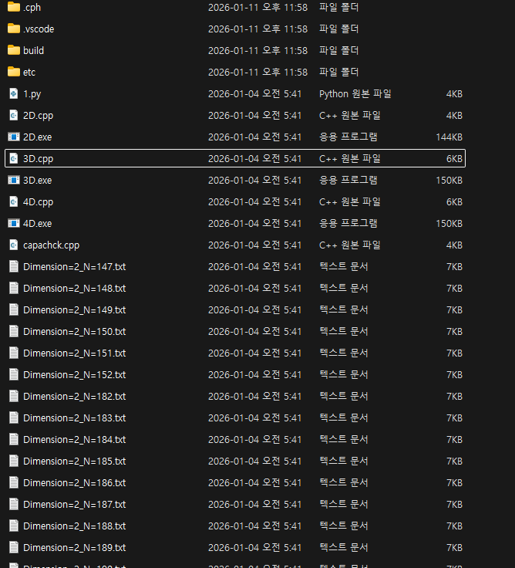
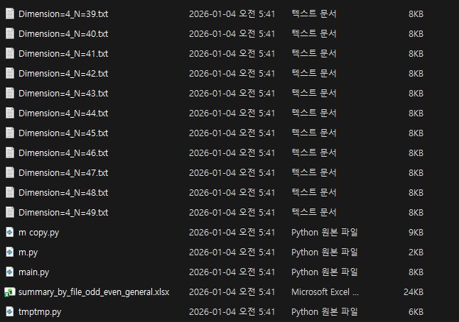
3. 운이여, 내게로 오라 (안 옴)

Slide 39
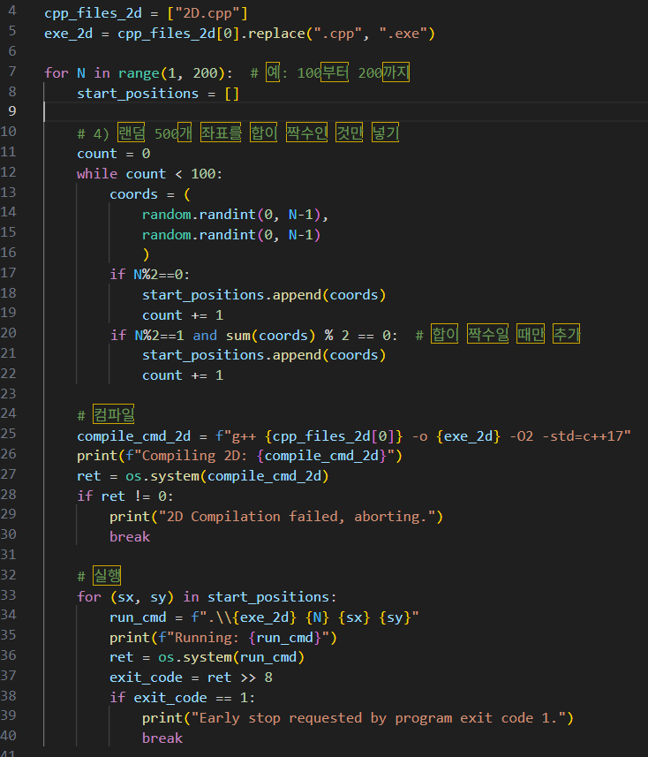
3. 운이여, 내게로 오라 (안 옴)
Cpp를 돌리는 파이썬을 준비
Cpp는 직접 알고리즘을 돌리고
파이썬은 cpp 파일을 컴파일 하고
./a.out {어쩌구 저쩌구}
부분에 시작점을 랜덤으로 써서 넘겨줌

Slide 40
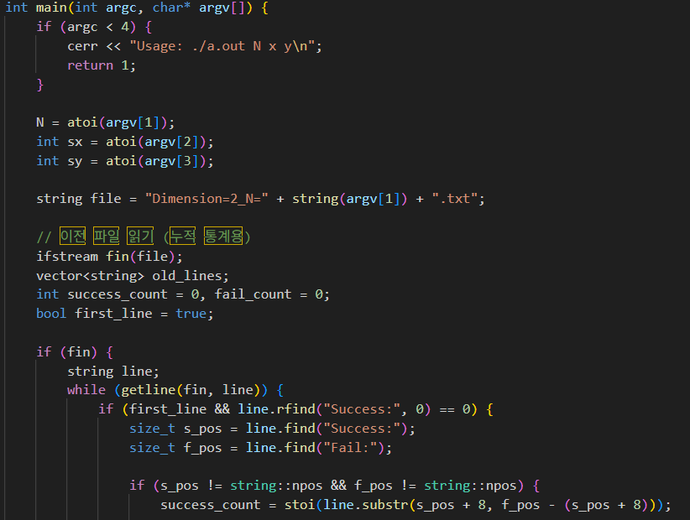
3. 운이여, 내게로 오라 (안 옴)
./a.out {어쩌구 저쩌구}에서
시작점을 잘 받아와서
.txt 파일에 성공 여부를 저장

Slide 41
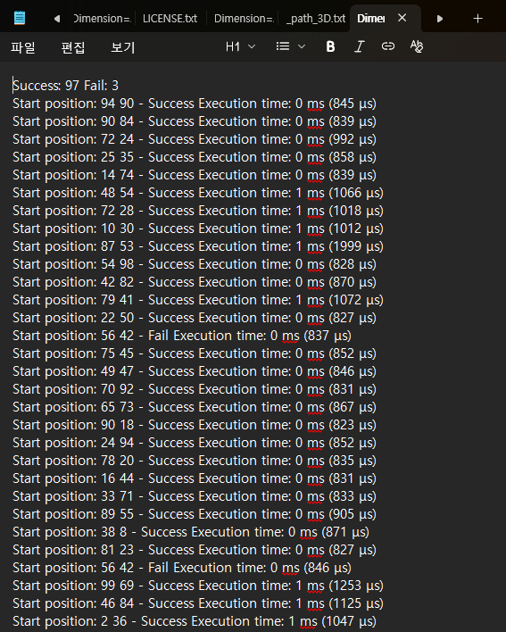
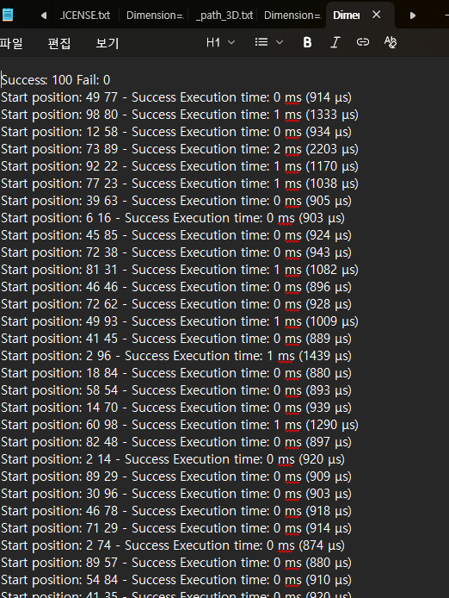
3. 운이여, 내게로 오라 (안 옴)

Slide 42
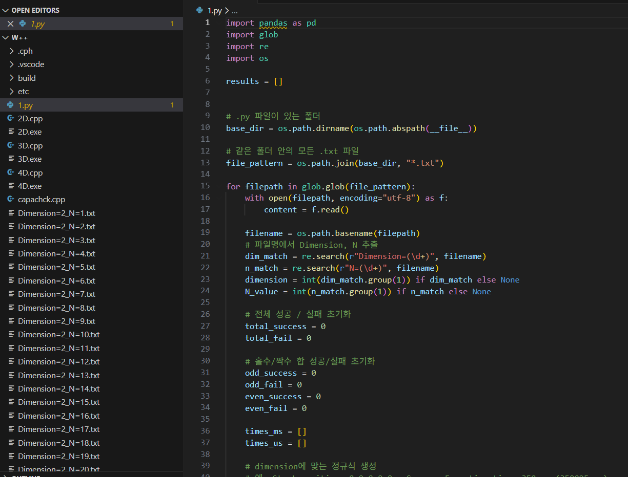
3. 운이여, 내게로 오라 (안 옴)

Slide 43
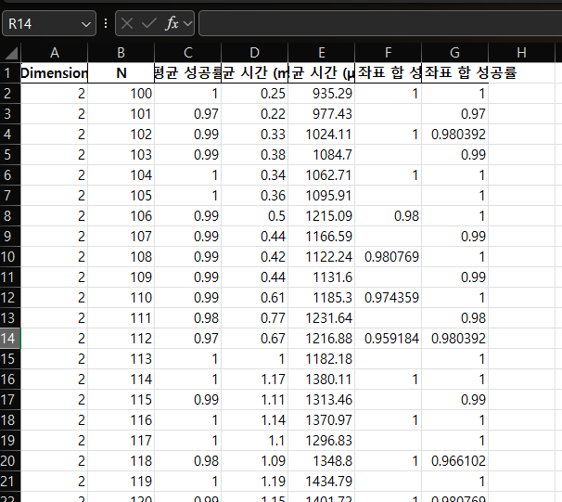
3. 운이여, 내게로 오라 (안 옴)
.txt의 파일들을 또다른 파이썬을 통해서 엑셀에 옮기기

Slide 44
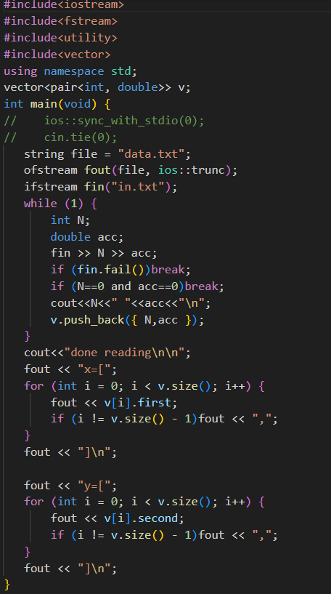
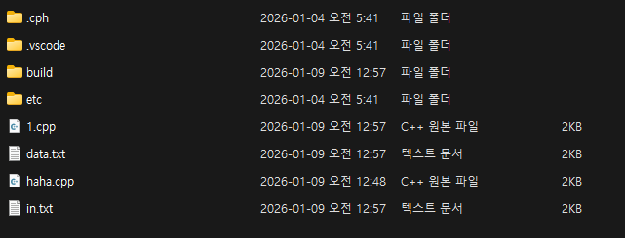
3. 운이여, 내게로 오라 (안 옴)

Slide 45
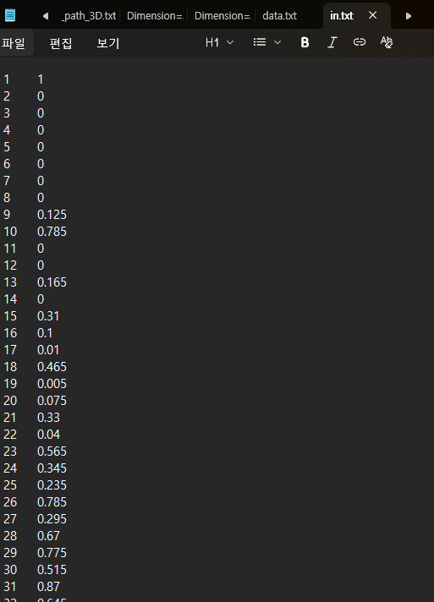
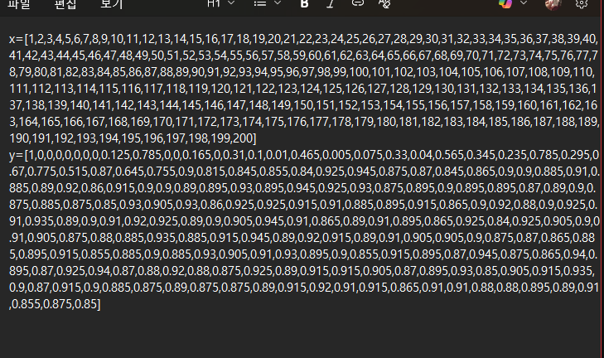
3. 운이여, 내게로 오라 (안 옴)

Slide 46
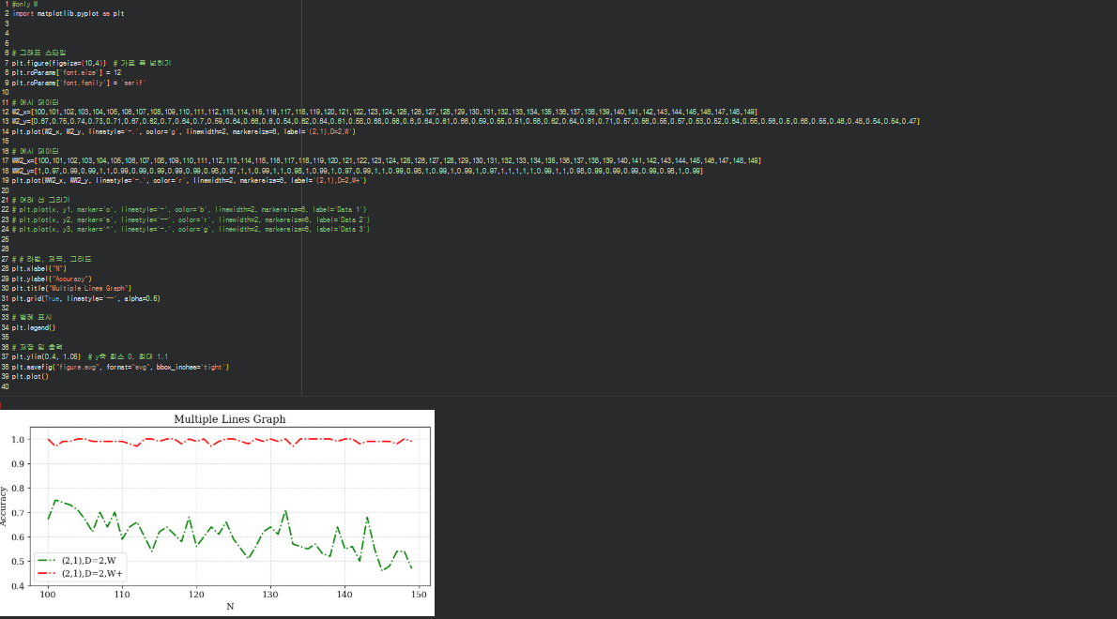
3. 운이여, 내게로 오라 (안 옴)

Slide 47
3. 운이여, 내게로 오라 (안 옴)
(256/256)을 찍는 휴리스틱을 만들자!

Slide 48
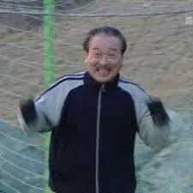
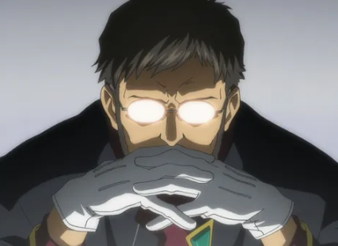
3. 운이여, 내게로 오라 (안 옴)
교수님 이 주제 어때요?

Slide 49

3. 운이여, 내게로 오라 (안 옴)
선행 연구는?
그런 거 꼭 해야 해요..?

Slide 50
3. 운이여, 내게로 오라 (안 옴)
딱 봐도 연구 많이 됐을 거 같은데?

Slide 51
3. 운이여, 내게로 오라 (안 옴)
더 찾아 봐

Slide 52
3. 운이여, 내게로 오라 (안 옴)
수학과라면 엄밀한 증명이 필요해

Slide 53
3. 운이여, 내게로 오라 (안 옴)
휴리스틱이 뭔데? 단어를 정확히 써

Slide 54
3. 운이여, 내게로 오라 (안 옴)
이런 건 수학과가 하는 게 아니야

Slide 55
3. 운이여, 내게로 오라 (안 옴)
일단 자료조사부터 완벽하게 해 와.
논문 봐 저렇게 많잖아.

Slide 56
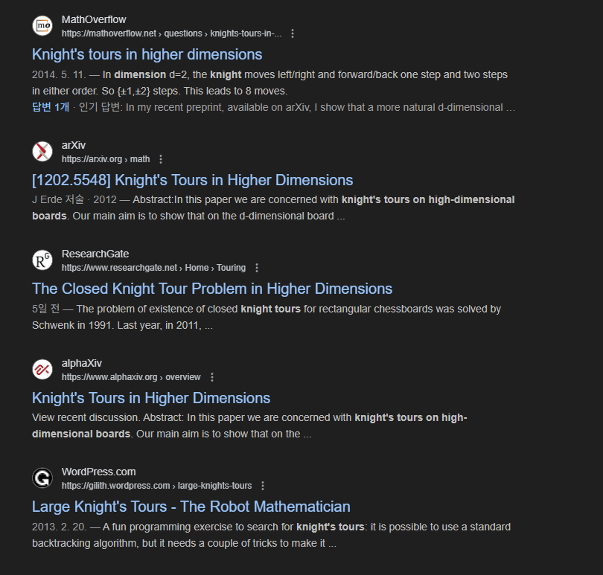
3. 운이여, 내게로 오라 (안 옴)
실제로 연구는 이미 많았고 (당연함)
읽어야 할 것도 많았고
가장 중요한 건 휴리스틱의 정확도를 못 높이고 있었음.

Slide 57
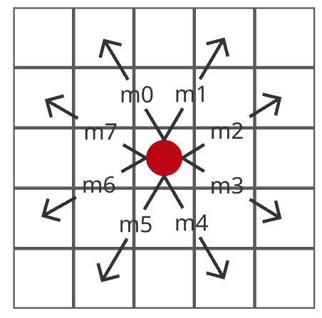
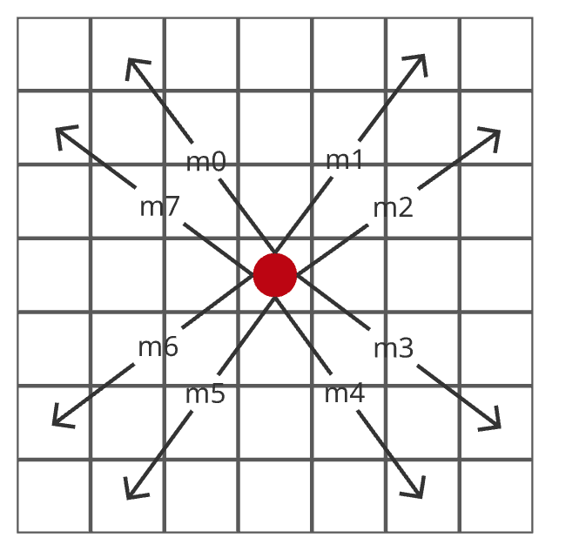
3. 운이여, 내게로 오라 (안 옴)
이미 많아진 연구의 풀에서 유일하게 돌파점은
1. 고차원에서도 가능하고
2. 랜덤한 점에서 시작하고
3. 일반화된 움직임이 가능했어야 함

Slide 58

3. 운이여, 내게로 오라 (안 옴)

Slide 59

3. 운이여, 내게로 오라 (안 옴)

Slide 60

3. 운이여, 내게로 오라 (안 옴)

Slide 61


3. 운이여, 내게로 오라 (안 옴)

Slide 62
3. 운이여, 내게로 오라 (안 옴)
난 실패작이래…
교수님 중간보고 당일 새벽 2시
자료를 정리하며…

Slide 63

3. 운이여, 내게로 오라 (안 옴)

Slide 64

3. 운이여, 내게로 오라 (안 옴)

Slide 65

3. 운이여, 내게로 오라 (안 옴)
어?

Slide 66

3. 운이여, 내게로 오라 (안 옴)

Slide 67

3. 운이여, 내게로 오라 (안 옴)

Slide 68

3. 운이여, 내게로 오라 (안 옴)

Slide 69

3. 운이여, 내게로 오라 (안 옴)

Slide 70

3. 운이여, 내게로 오라 (안 옴)

Slide 71

3. 운이여, 내게로 오라 (안 옴)

Slide 72


3. 운이여, 내게로 오라 (안 옴)

Slide 73

3. 운이여, 내게로 오라 (안 옴)

Slide 74

3. 운이여, 내게로 오라 (안 옴)

Slide 75

3. 운이여, 내게로 오라 (안 옴)

Slide 76


3. 운이여, 내게로 오라 (안 옴)

Slide 77


3. 운이여, 내게로 오라 (안 옴)

Slide 78


3. 운이여, 내게로 오라 (안 옴)

Slide 79
3. 운이여, 내게로 오라 (안 옴)

Slide 80
목차
GKTP이 뭘까?
왜 하게 됐는가
운이여, 내게로 오라 (안 옴)
난 실패작이래..

Slide 81


4. 난 실패작이래..

Slide 82


4. 난 실패작이래..

Slide 83

4. 난 실패작이래..
이게 웨 됌?

Slide 84
4. 난 실패작이래..
교수님 상 받았어요 지리죠
논문으로도 쓸 수 있을까요?

Slide 85
4. 난 실패작이래..
수학과라면 엄밀한 증명이 필요해
휴리스틱을 어떻게 증명하라고..

Slide 86

4. 난 실패작이래..

Slide 87

4. 난 실패작이래..

Slide 88

4. 난 실패작이래..

Slide 89

4. 난 실패작이래..

Slide 90

4. 난 실패작이래..

Slide 91

4. 난 실패작이래..

Slide 92

4. 난 실패작이래..

Slide 93


4. 난 실패작이래..

Slide 94

감사합니다

Slide 95

-1. 예고편
Cpp로 iostream, vector만 쓰고 CNN 합성곱 신경망 만들기

